Slide 1
Ksmall 퍼블리싱 스타일 가이드
1.0.0
2017.03.07

Slide 2
Document History
Version | Date | Page | Description | Name
1.0.0 | 2017.03.03 | 최초배포 | 최초배포

Slide 3
Index
Information Architecture
General Rule 2.1 Screen Definition 2.2 Popup type
Main 3.1 case A 3.2 case B
Login 4.1 Login 4.2 login > 회원가입 4.3 Login > error msg 4.3.1 Login > error msg > ID 찾기 4.3.2 Login > error msg > 비밀번호찾기
주요기능1 5.1 주요기능1 > 하부기능1 5.1.1 주요기능1 > 하부기능1 > 상세기능1 5.1.2 주요기능1 > 하부기능1 > 상세기능2 5.2 주요기능1 > 하부기능2
주요기능2
주요기능3

Slide 4
Information Architecture
1.0
회원인증화면
Home
회원가입
Login
ID/PW찾기
About US
사업소개
제품소개
고객센터
회원정보
회사소개
사업영역
제품소개1
공지사항
정보수정
연혁
사업소개1
구매문의
FAQ
비밀번호 수정
조직도
사업소개2
구매예약
Q&A
구매예약내역
찾아오시는길
제품소개2
1:1문의
Q&A

Slide 5
2. General Rule
2.1 Screen Definition
2.2 Popup type

Slide 6
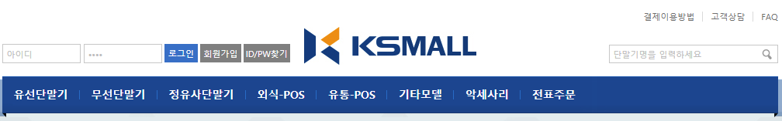
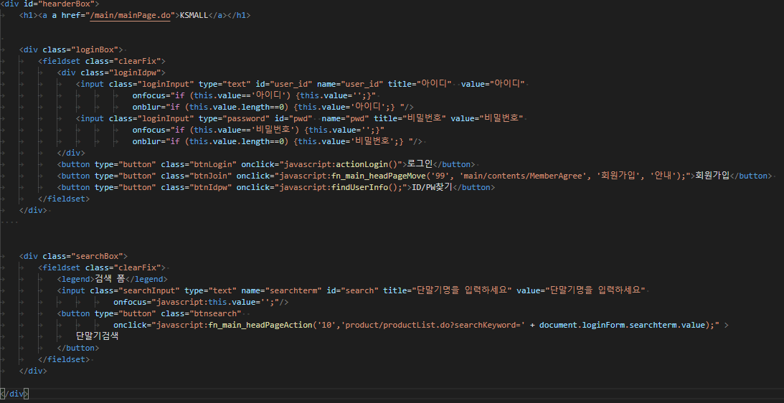
Home 화면구조
2.1
Header
Top menu
메뉴에 mouse over 시 - 메뉴명 Bold & Sub 메뉴 하단에 표기
1

